Slide 1

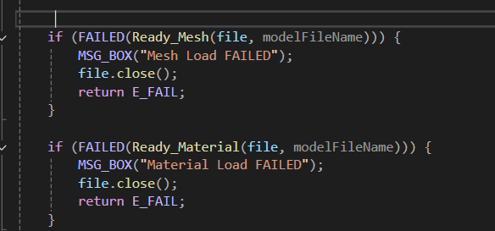
Model Binary : Non Anim Model
Header : FILEHEADERTYPE::FILEHEADER_MODEL
Mesh
Material
각 헤더 타입 마다 CHUNCKTYPE을 넣어줘야 한다.

Slide 2
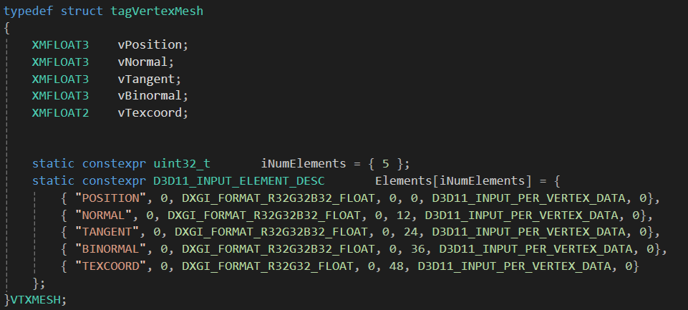
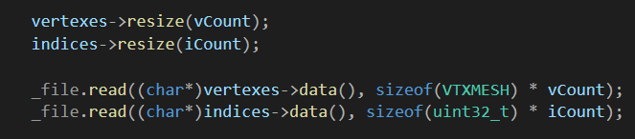
Mesh : Non Anim
TYPE
Header : CHUNCKTYPE::CHUNCK_MESH
uint32_t
Data : Mesh Count
uint32_t
LOOP DATA : Mesh Count
Data : Material Index
uint32_t
VTXMESH
Data : vertexes Count
uint32_t
Data : Index Count
uint32_t
Data : vertexes data <vector>
VTXMESH
Data : indices data <vector>
uint32_t

Slide 3
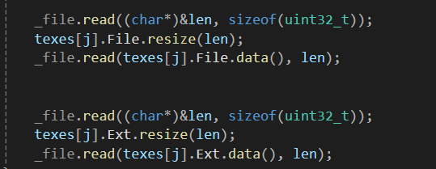
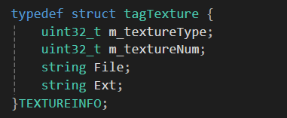
Material
TYPE
Header : CHUNCKTYPE::CHUNCK_MATERIAL
uint32_t
Data : Material Count
uint32_t
LOOP DATA : Material Count
Data : Material Number
uint32_t
Data : Texture Type Count
uint32_t
LOOP DATA : Texture Type Count
Data :TEXTURETYPE::TYPE
uint32_t
Data : Texture number :: 개수가 아님
uint32_t
해당하는 TYPE에 따라 저장된 정보들을 읽어주면 된다.
String은 위 file Path, File Name
처럼 읽어주면 된다.
Data : File len
uint32_t
Data : File
string
Data : Ext len
uint32_t
Data : Ext
string
저장된 정보 ex) File “Player_Duck_Tex_AlbedoTint” , Ext “.png” 로 나오면 잘 된거임

Slide 4
Model Binary : Anim Model
Header : FILEHEADERTYPE::FILEHEADER_MODEL
Bone
Mesh
Material
왼쪽에서 오른쪽 순서로 읽어야 한다.
각 헤더 타입 마다 CHUNCKTYPE을 넣어줘야 한다.

Slide 5
Bone
TYPE
Header : CHUNCKTYPE::CHUNCK_SKELETON
uint32_t
Data : Bone Count
uint32_t
LOOP DATA : Bone Count
Data : Bone Name size
uint32_t
Data : Bone Name
string
Data : TransformationMatrix : 딱히 의미없음
XMFloat4x4
Data : ParentBoneIndex
uint32_t

Slide 6
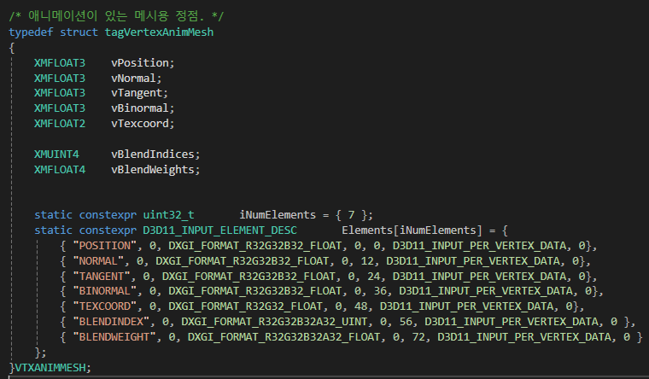
Mesh : Anim
TYPE
Header : CHUNCKTYPE::CHUNCK_MESH
uint32_t
Data : Mesh Count
uint32_t
LOOP DATA : Mesh Count
Data : Material Index
uint32_t
Data : vertexes Count
uint32_t
Data : Index Count
uint32_t
VTXANIMMESH
Data : vertexes data <vector>
VTXMESH
Data : indices data <vector>
uint32_t
Data : Num Bones
mesh가 사용하는 bone의 개수 (bone 전체 개수 아님)
uint32_t
Data : Bone Indices Count
uint32_t
Data : Bone Matrices Count
uint32_t
Data : Offset Matices Count
uint32_t
Data : Bone Indices data <vector>
uint32_t
Data : Bone Matrices data <vector>
XMFloat4x4
Data : Offset Matices data <vector>
XMFloat4x4

Slide 7
Material
TYPE
Header : CHUNCKTYPE::CHUNCK_MATERIAL
uint32_t
Data : Material Count
uint32_t
LOOP DATA : Material Count
Data : Material Number
uint32_t
Data : Texture Type Count
uint32_t
LOOP DATA : Texture Type Count
Data :TEXTURETYPE::TYPE
uint32_t
Data : Texture number :: 개수가 아님
uint32_t
해당하는 TYPE에 따라 저장된 정보들을 읽어주면 된다.
String은 위 file Path, File Name
처럼 읽어주면 된다.
Data : File len
uint32_t
Data : File
string
Data : Ext len
uint32_t
Data : Ext
string
저장된 정보 ex) File “Player_Duck_Tex_AlbedoTint” , Ext “.png” 로 나오면 잘 된거임

Slide 8
Anim Binary : Animation
Header : FILEHEADERTYPE::FILEHEADER_ANIMAITON
Animation Info
각 헤더 타입 마다 CHUNCKTYPE을 넣어줘야 한다.
Animation을 읽기 위해서는 Model과 같이 들어있는 파일로 읽어줘야 한다.
내가 그렇게 만들었다

Slide 9
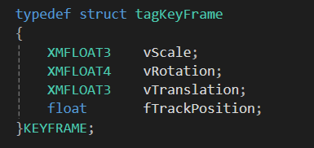
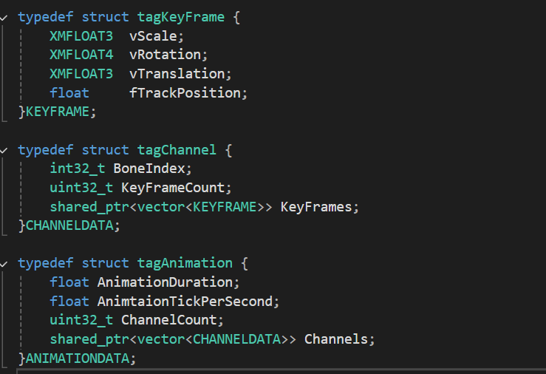
ANIMATION
TYPE
Header : CHUNCKTYPE::CHUNCK_ANIMAITON
uint32_t
Data : Animation Count
uint32_t
LOOP DATA : Animation Count
Data : Animation Duration
float
Data : Animation Tick Per Second
float
Data : Channel Count
uint32_t
채널은 뼈 하나 랑 동기화 된다고 생각?
LOOP DATA : Channel Count
Data : Bone Index
int32_t
해당하는 본 인덱스
Data : Key Frame Count
uint32_t
LOOP DATA : Key Frame Count
Data : Scale
XMFLOAT3
Data : Rotation
XMFLOAT4
Model이랑 같이 write
Animation은 별개로 read
Data : Translation
XMFLOAT3
Data : TrackPosition
float

